Slide 1
„Historia to nie coś co było, a co bywa…”

Slide 2
ZARZĄDZANIE
SZKOŁA SZKOŁA SZKOŁA SZKOŁA
KLASYCZNA STOSUNKÓW ILOŚCIOWO- ZARZĄDZANIA
MIĘDZYLUDZKICH SYSTEMOWA INFORMACJĄ I
WIEDZĄ
Zarządzanie
naukowe
Zarządzanie
administracyjne
Ilościowa teoria
zarządzania
Analiza`
systemowa

Slide 3
Szkoła klasyczna
przełom XIX i XX wieku
dwa podejścia:
-kierunek naukowego zarządzania
-kierunek administracyjny

Slide 4
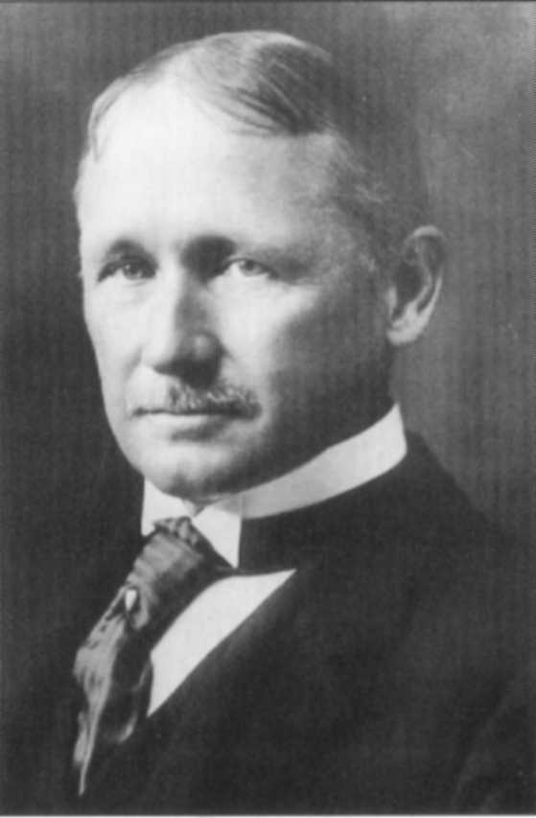
Naukowe zarządzanie
twórca Federik W.Taylor (1915 - 1956)
kontynuatorzy:
-H. Le Chârelier,
-H.L. Gantt,
-H.Emmerson,
-Frank i Lilian Gilbreth'owie oraz
-Polak Karol Adamiecki
pionier w dziedzinie wydajności pracy

Slide 5
F. Taylor sformułował system kroków mających na celu zwiększenie efektywności i wydajności siły roboczej:
Krok 1. Naukowo opracować każdy element pracy na danym stanowisku
Krok 2. Naukowo dobierać pracowników i następnie szkolić ich do wykonywania pracy zgodnie z krokiem 1.
Krok 3. Nadzorować pracowników, by mieć pewność, że będę się stosować do przypisanych im metod wykonywania pracy.
Krok 4. Dalej planować pracę, ale wykorzystać robotników do faktycznego wykonania pracy.

Slide 6
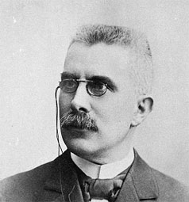
Henri Le Châtelier
opracował on tzw. cykl działania zorganizowanego
(uogólnienie naukowego zarządzania).
Składa się on z następujących etapów:
Wybór celu, który mamy osiągnąć.
Zbadanie środków i warunków, które są potrzebne do osiągnięcia tego celu.
Przygotowanie środków i warunków uznanych za potrzebne.
Wykonanie stosowane do powziętego planu.
Kontrola otrzymanych wyników.

Slide 7
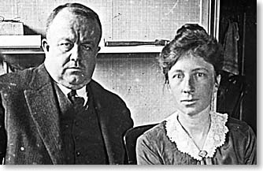
Małżeństwo Frank i Lilian Gilbreth'owie
metoda badania przebiegu i czasu trwania
ruchów roboczych oraz ich graficzna
prezentacja.
po raz pierwszy tzw. cyklografia (przy pomocy kamery filmowej badanie toru ruchów pracownika)
czynności robocze - 17 podstawowych ruchów

Slide 8
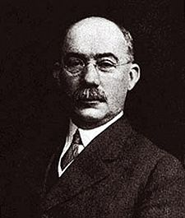
Hanry L. Gantt
opracował technikę budowy
harmonogramów dla kierowania
założonymi przedsięwzięciami
dały one początek technikom tj. Analiza Ścieżki Krytycznej i PERT.
inicjator nowego wówczas wynagradzania za pracę

Slide 9
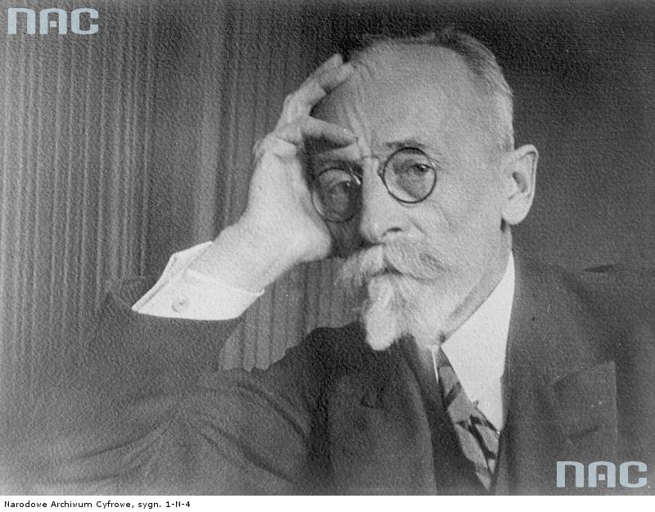
Karol Adamiecki
analiza i planowanie pracy
zespołowej czyli harmonogramów
oraz tzw. prawa harmonii.
Harmonogramy opracowane przez K.Adamieckiego miały bardzo podobną ideę do harmonogramów Gantta i często nazywa się je harmonogrami Gantt-Adamiecki (powstały one, jednak niezależnie od siebie).

Slide 10
Zarządzanie administracyjne
koncentruje się na zarządzaniu całą organizacją
twórca - francuski inżynier Henri Fayol (1841-1925)
inni przedstawiciele zarządzania administracyjnego to:
- M. Werber,
- P.F.Drucker,
- H.A.Simon,
- A.D.Chandler

Slide 11
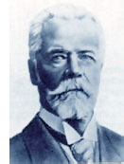
Punktem wyjścia zasad zarządzania administracyjnego było skatalogowanie przez H.Fayola funkcji przedsiębiorstwa.
funkcje:
-techniczne, (dotyczące produkcji)
-handlowe, (kupno, sprzedaż)
-wymiana finansowa (zajmujące się poszukiwaniem kapitału i obrotem nim),
-ubezpieczeniowe, (odnoszące się do ochrony majątku i osób);
-rachunkowościowe, (jako sporządzanie inwentaryzacji, analizy kosztów, prowadzenia statystyki, itd.);
-administracyjne (polegającą na przewidywaniu, organizowaniu, rozkazodawstwie, koordynacji i kontroli).

Slide 12
Max Weber biurokracja ...
- sprawowanie władzy + typ porządku
- efektywność
pewność
organizacja „doskonale racjonalna”

Slide 13
Szkoła stosunków międzyludzkich
nacisk na zachowanie się uczestników organizacji
jest to uzupełnienie kierunku klasycznego o problematykę badania indywidualnych i grupowych postaw i zachowań
przedstawiciele tego kierunku:
-Elton Mayo
- D.McGregor,
-Mary Follet,
-H.Münsterberg,
-A.Maslow

Slide 14
Warto pamiętać…piramida A.H. Maslowa

Slide 15
W roku 1960 D. Mc Gregor zaprezentował dwa przeciwstawne modele pracownika organizacji w relacji do pracy i nazwał ją: teorią X - pogląd negatywny i teoria Y - pogląd pozytywny.

Slide 16
Szkoła ilościowo - systemowa
najmłodsza (rozwinęła się w czasie II Wojny Światowej)
to podejście do problematyki zarządzania, w których stosuje się metody ilościowe.
możemy wyróżnić dwa podejścia:
-ilościowa teoria zarządzania
-analiza systemowa.

Slide 17
Ilościowa teoria zarządzania
przyczynienie się do podejmowania lepszych decyzji w sytuacjach złożonych i warunkach niepewności (modele)
Wg H.M.Wagnera najbardziej charakterystyczne cechy ilościowych metod to:
Ukierunkowanie na podejmowanie decyzji.
Możliwość oceny działania na podstawie kryteriów ekonomicznej efektywności.
Zaufanie do modeli matematycznych.
Konieczność stosowania środków technicznych informatyki.

Slide 18
Analiza systemowa
Według tego podejścia organizacje można określić jako celowy system składający się z wielu podsystemów między, którymi zachodzą określone relacje (interakcje). działalność menedżera musi uwzględniać całość złożoności organizacji jako systemu i wpływu na niego otoczenia (sprzężenie zwrotne między organizacją i otoczeniem).
Istotnym odkryciem w analizie systemowej jest efekt synergii.

Slide 19
ZARZĄDZANIE
SZKOŁA SZKOŁA SZKOŁA SZKOŁA
KLASYCZNA STOSUNKÓW ILOŚCIOWO- ZARZĄDZANIA
MIĘDZYLUDZKICH SYSTEMOWA INFORMACJĄ I
WIEDZĄ
Zarządzanie
naukowe
Zarządzanie
administracyjne
Ilościowa teoria
zarządzania
Analiza`
systemowa

